Slide 1


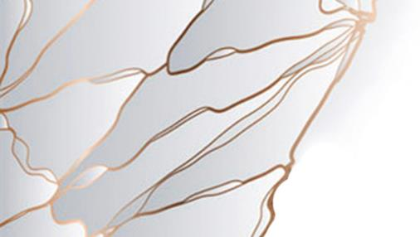
ACE.HAIR

Slide 2
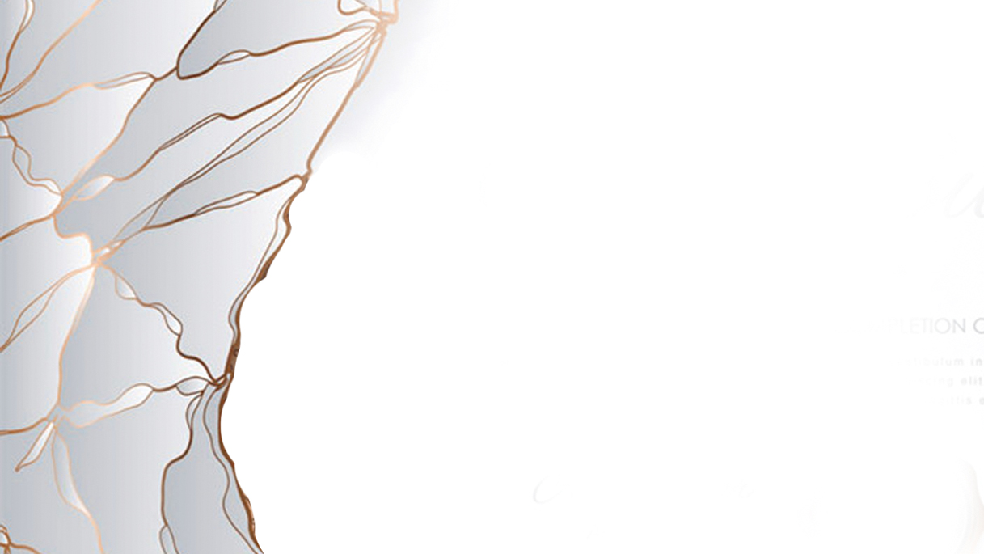
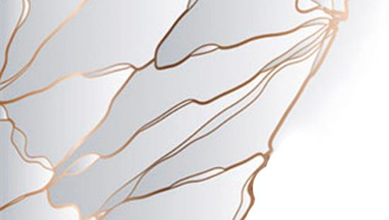
CONTENTS
BACKGROUND
DESCRIPTION
DESIGN
MODEL

Slide 3

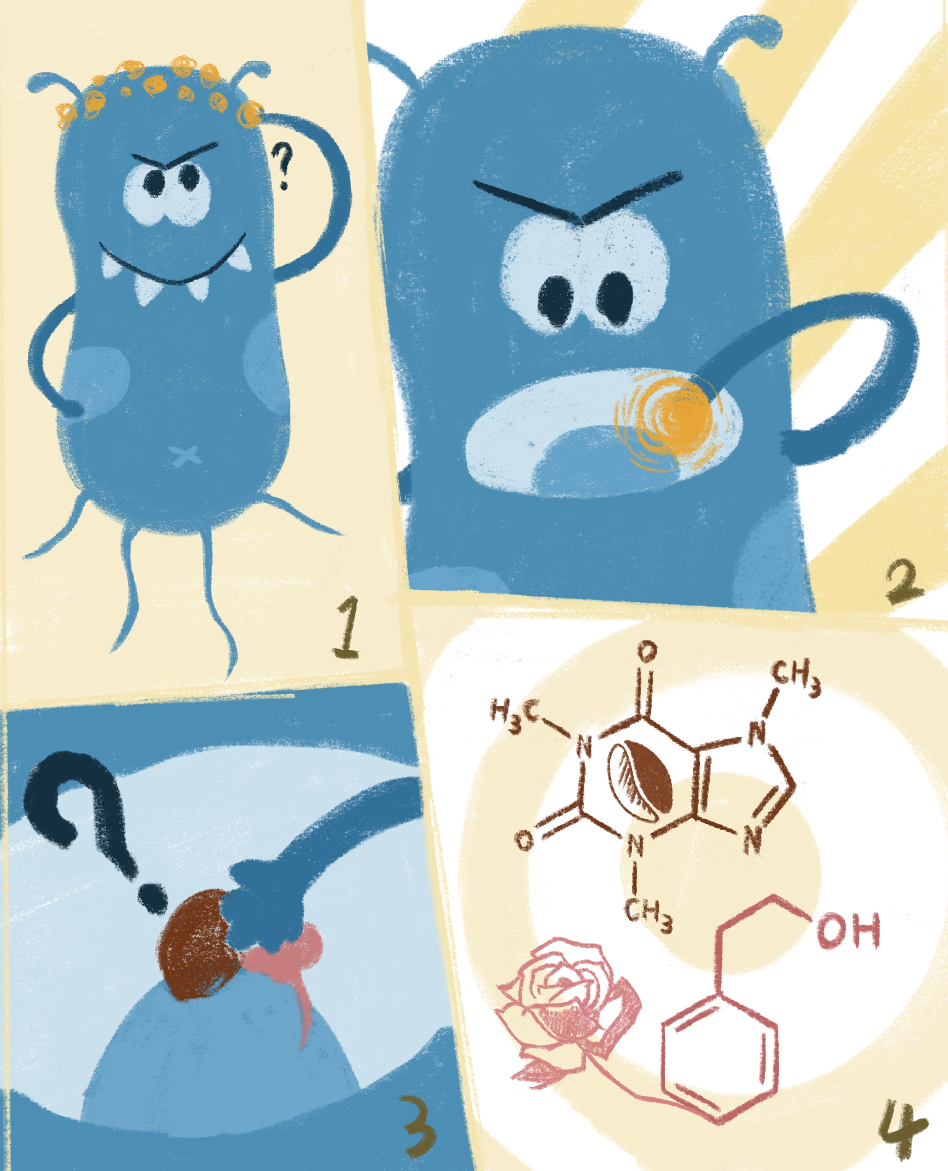
BACKGROUND

Slide 4
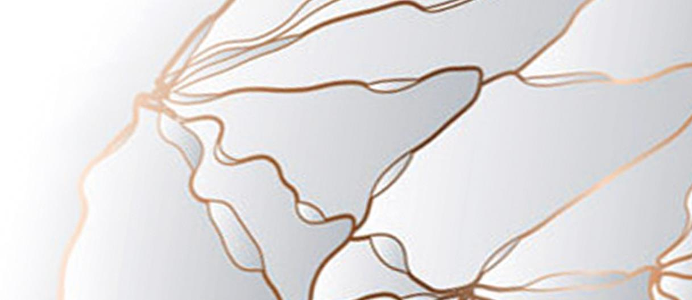
Enter your title to add here
脂溢性脱发（seborrheic alopecia）
ACE.HAIR
A
C
S
E
脂肪酸aliphatic acid
大肠杆菌escherichia coli
咖啡因caffeine
ALL RIGHTS

Slide 5
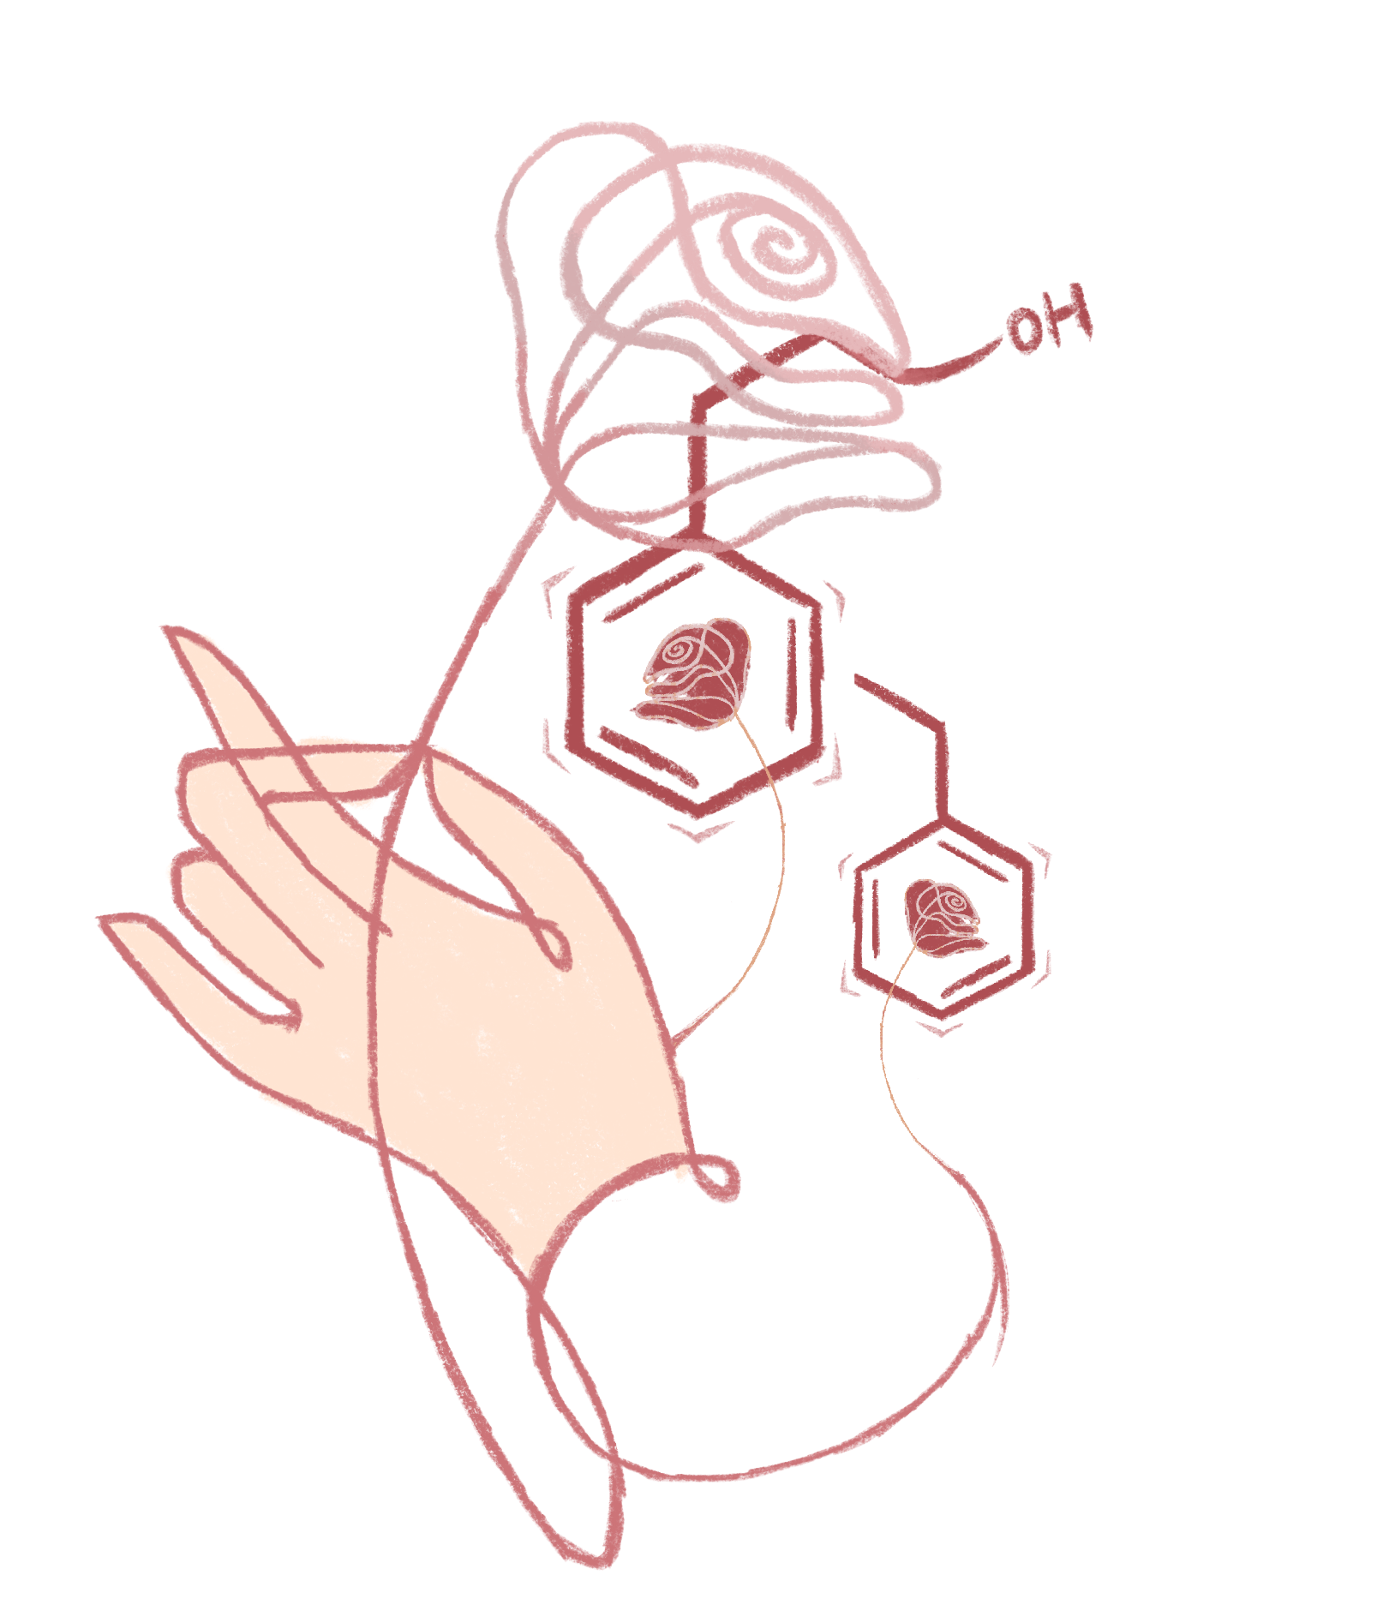
2-苯乙醇
2-苯乙醇（2-phenylethyl alcohol）是一种无色带有玫瑰花芳香的物质，是一种食用级安全香精，还可以让产品发挥消除头皮臭味的作用。
PPT模板 http://www.1ppt.com/moban/

Slide 6
DESCRIPTION

Slide 7

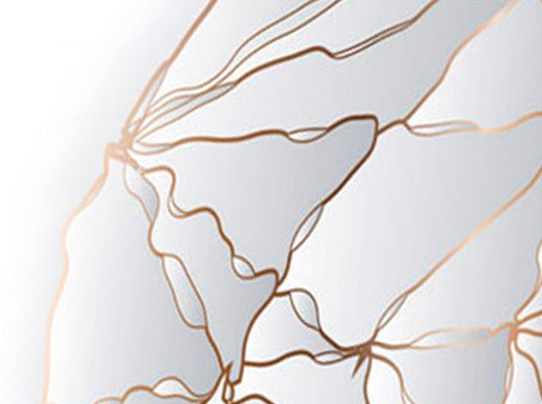
1. 头皮上的皮脂过多时会导致马拉色菌生长失控，产生大量不饱和脂肪酸破坏正常的头皮微生物生态系统。并且头皮上由毛囊、汗腺和皮脂腺构成的生态系统比脸部皮肤还要敏感。
2. 健康头皮的特征：①含有足够水分②清爽不油腻③无明显头皮屑④无痒感
3. 人体皮肤表面的脂肪酸是由细菌或真菌分解皮脂产生的。脂肪酸不仅会介导一些毛囊炎症的发生，还会产生难闻的气味，进一步导致过度清洁。

Slide 8
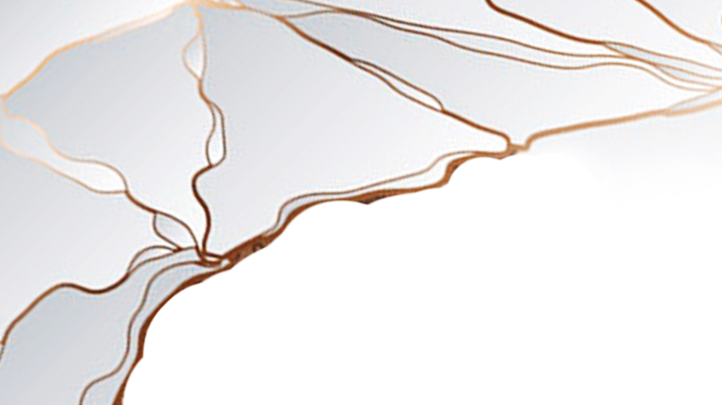
DESIGN

Slide 9
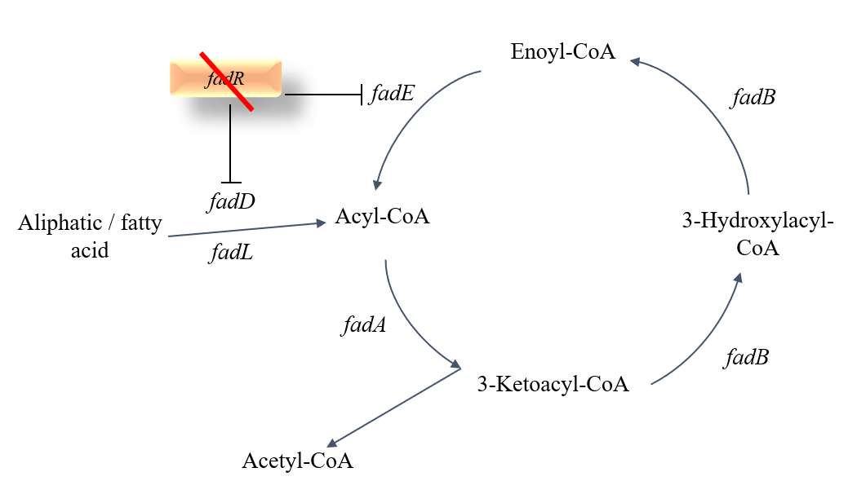
Enter your title to add here
Part 1：增强脂肪酸的消耗
FadR基因
拮抗
酰基辅酶A
RIGHTS

Slide 10
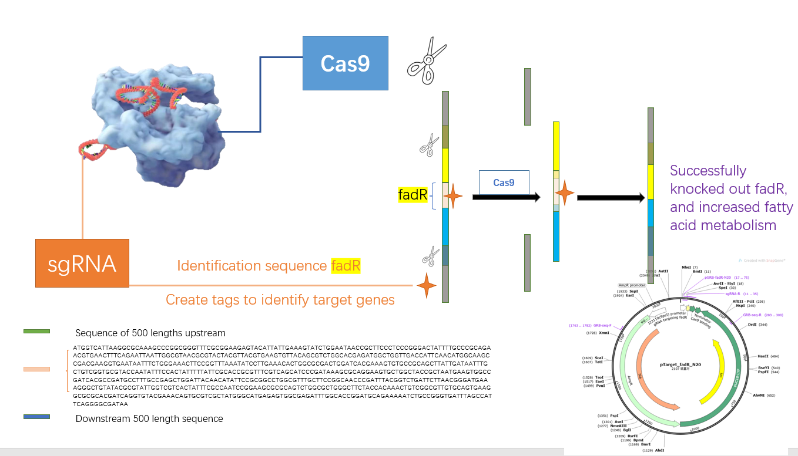
敲除FadR基因：CRISPR/Cas9基因编辑技术
pCas9
pTarget
（N20序列为5'-GGAATACCGCTCCC-3'）

Slide 11
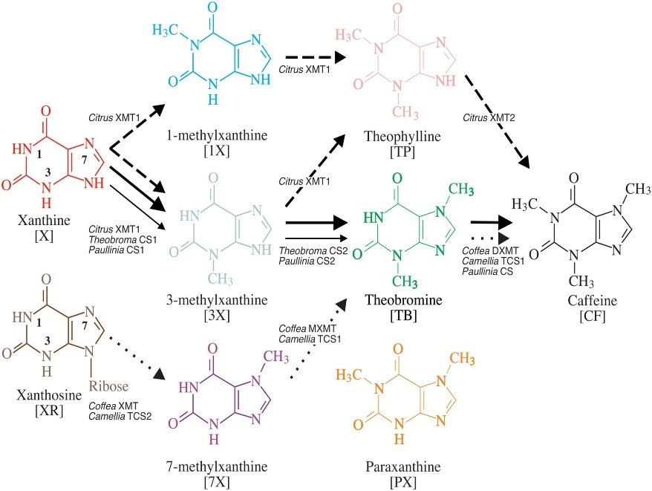
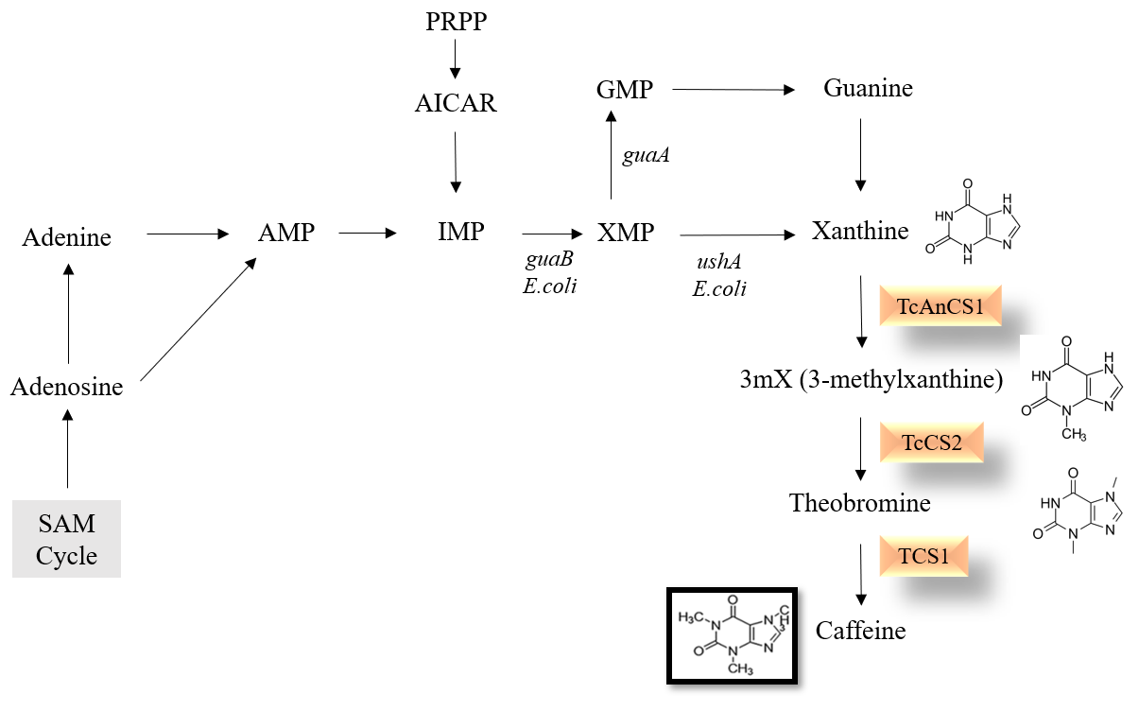
Enter your title to add here
Part 2：合成咖啡因
RIGHTS

Slide 12
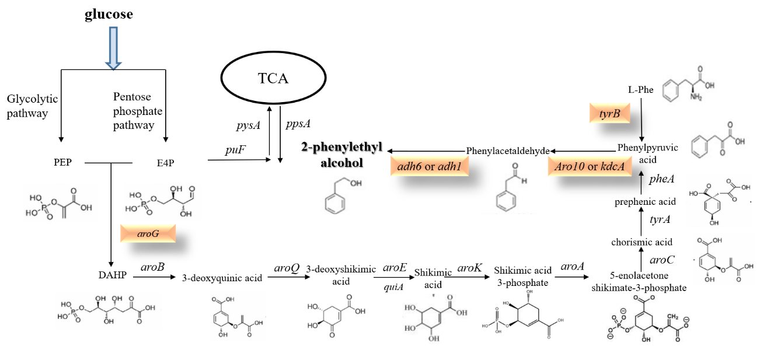
Enter your title to add here
Part.3：2-苯乙醇的合成
利用大肠杆菌中天然苯丙氨酸（L-Phe）的合成途径来合成2-苯乙醇。
为了增强关键中间体的积累，使用aroG基因。
为了使合成过程偏向生成2-苯乙醇，使用来自酿酒酵母的 aro10（编码 2-酮酸脱羧酶）和 adh6（编码磷酸还原酶）。
RIGHTS

Slide 13
实验过程：基因购买→质粒构建→感受态转化→质粒提取→琼脂糖凝胶电泳→凝胶回收→酶切→制备E.coli Nissle 1917感受态→感受态转化（采用商品大肠杆菌DH5a进行感受态转化和质粒扩增）→培养发酵→产量检测。
购买基因：咖啡因的必需基因 TCS1、TcAncCS2 和 TcCS2 以及 2-PE 的 aroGfbr、aro10、adh6 购自生物技术公司。
质粒：pET-aro10-adh6
pCS-aroGfbr
pCS-TCS1
感受态转化
提取质粒、酶验证、琼脂糖凝胶电泳（验证基因是否正确转入）
胶水回收、酶消化、大肠杆菌 Nissle 1917 能力的制备、电穿孔，LB培养

Slide 14
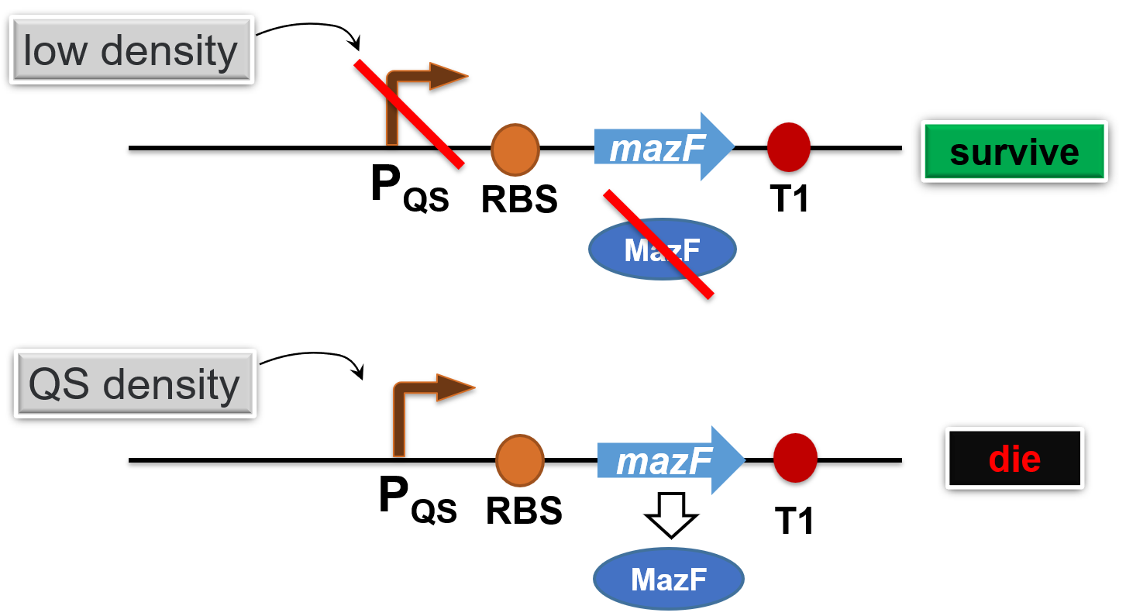
Enter your title to add here
Part 4：自杀系统
起初使用铁浓度来控制启动子表达，但不够安全。
为了减少自然条件下的菌株不稳定性，通过群体感应（quorum sensing来控制大肠杆菌 Nissle 1917 的竞争优势。
通过应变竞争机制的模型计算出触发OD=0.21，此时菌株可以有效抑制不同浓度的马拉色菌，同时启动mazF基因表达，诱导细胞凋亡，确保工程菌不会过度扩散。
RIGHTS

Slide 15

MODEL
PART THREE

Slide 16
咖啡因产量预测
该模型的构建是为了预测工程细菌在实际使用中如何产生咖啡因，并证明该细菌可以提供足够的咖啡因来促进毛发生长。
菌株竞争调控的预测
马拉色菌抑制效果预测及自杀机制设计

Slide 17
THANKS
The quick, brown fox jumps over a lazy dog. DJs flock by when MTV ax quiz prog. Junk MTV quiz graced by fox whelps. Bawds jog, flick quartz,

